Slide 1
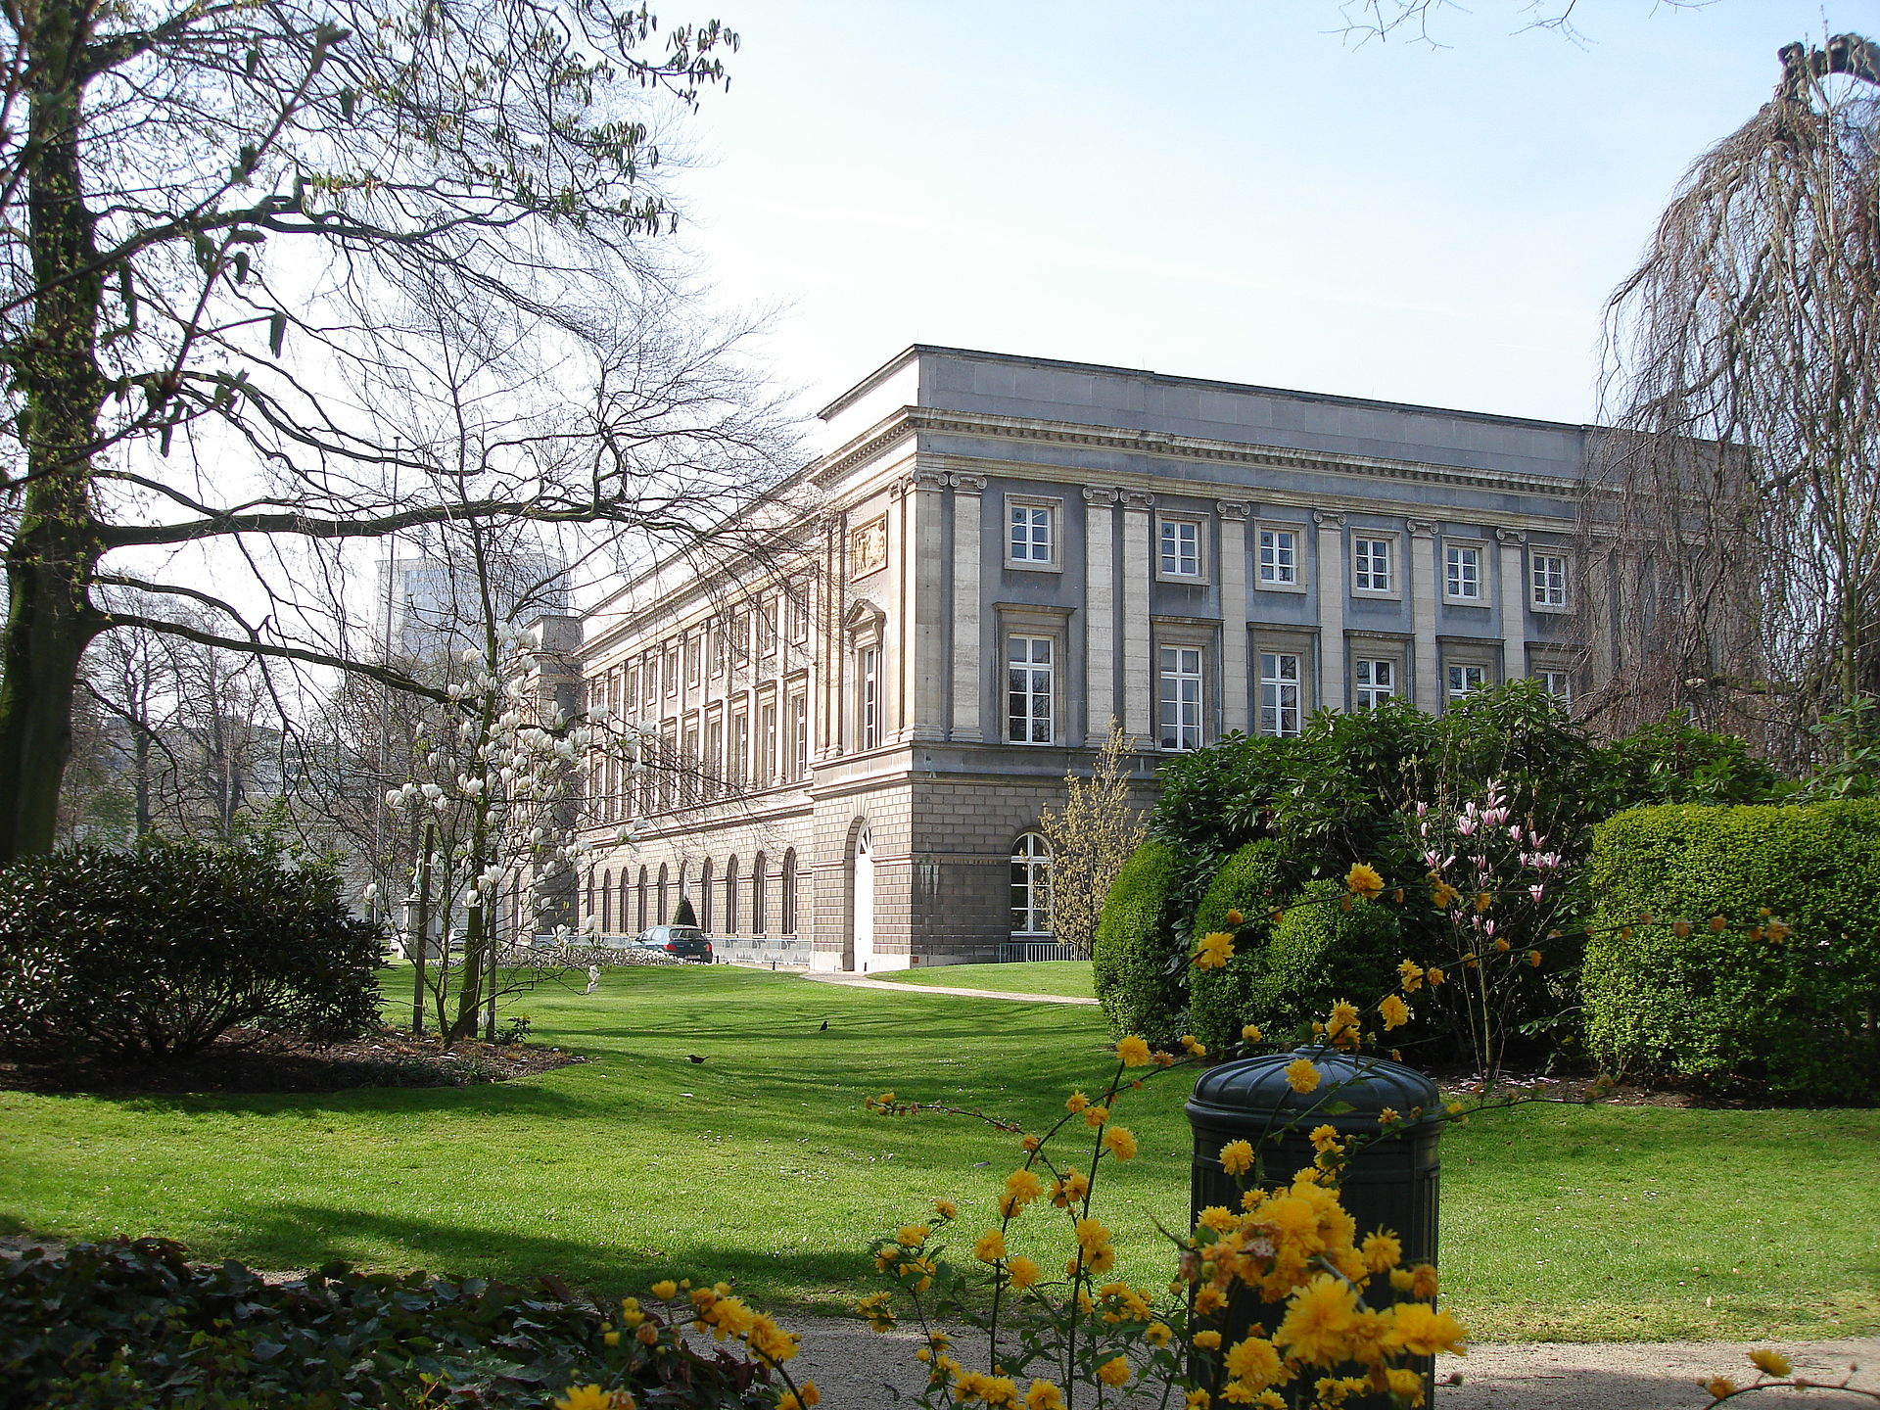

OSLO Cultureel erfgoed Open Standaarden voor Linkende Organisaties 23 januari 2019 - Brussel

Slide 2
Het cultureel-erfgoedobject
OSLO business workshop
23 januari 2020

Slide 3
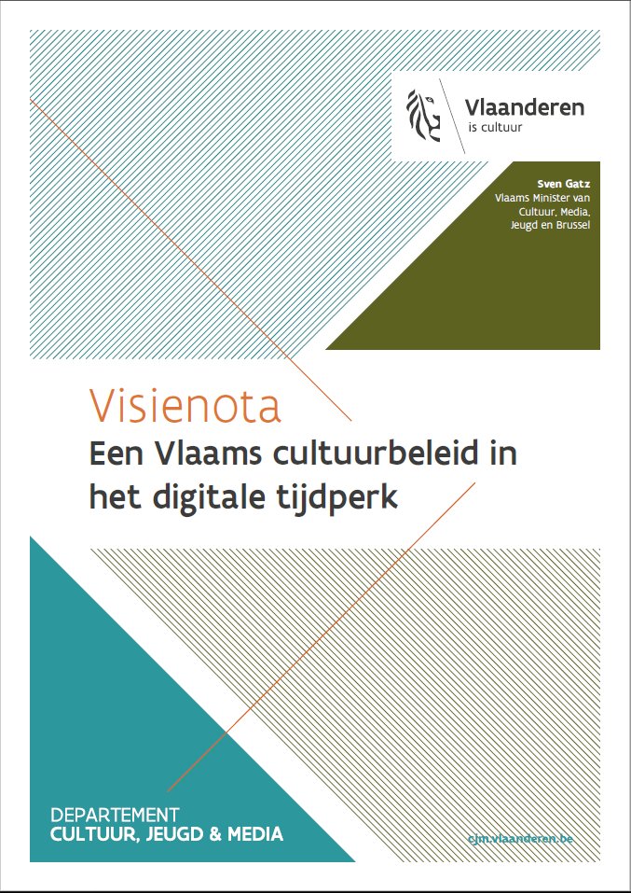
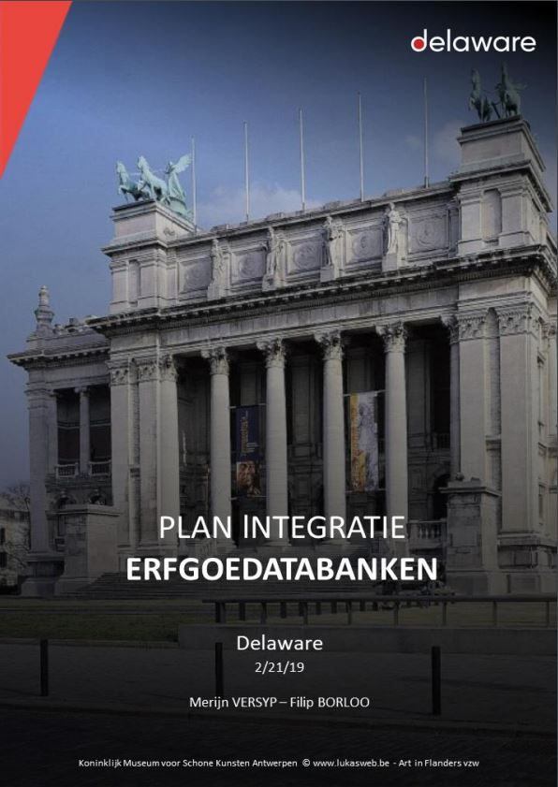
Context en aanleiding
2017
2019

Slide 4
cultuursector versterken door een cultuurbreed kader te ontwikkelen en te operationaliseren
productie, beleving en verspreiding van cultuur

Slide 5

Open en toegankelijke digitale culturele content
in principe open
vindbaar en bereikbaar
bruikbaar
beperkingen auteursrecht zijn minimaal
Notes:
Open en toegankelijke digitale culturele content
Content
onvindbaarheid, ontoegankelijkheid.
Kern ecosysteem, zo min mogelijk restricties.
(1) ‘open data’ /verdienmodel indien efficiënt: essentie is toegankelijkheid / open data kader / gebruiksrechten
(2) cyclus productie / gebruik / hergebruik : architectuur en infrastructuur : datahub (ook BI)
(3) CC-licenties / LOD / open authorities
(4) grijze zone – afkoopregeling / borgstelling – aanpakken bij creatie / modelovereenkomsten / loket
Principe: gebruiker eerst / networked content

Slide 6

Digitale netwerkinfrastructuur voor Vlaanderen
referentiearchitectuur
centrale services
poolen van middelen
actieve ontwikkeling van software en service
Notes:
Digitale netwerkinfrastructuur
ondersteuning van ambitie van nota: Infrastructuur is hardware, software en services. Niet centraal maar principes, stimuleren ipv verplichten synergie, verschillende scenario’s
(1) globaal kader voor ecosysteem: technische en functionele specificaties en minimumeisen waaraan de digitale referentiearchitectuur moet voldoen / afgestemd DERA, enterprise architecture / continu proces / leidt tot gezamenlijke aankopen / modellen voor aanbestedingen
(2) scenario’s / modelbestekken voor functionele en systeemeisen
(3) schaalvoordelen leiden tot efficiëntere oplossing /eenvormige processen (EBS/VIAA). X-AAS / DTR / datahub
(4) als ICT-diensten en producten niet voorradig zijn, is eigen initiatief nodig. Focus op open source / duurzaamheidsstrategie (investeringsbudgetten nodig).
Principe: samenwerking loont

Slide 7
Sinds 2018 vallen de (vroeger provinciale) erfgoeddatabanken onder de bevoegdheid van de Vlaamse Overheid.

Slide 8
19 strategische initiatieven in functie van de operationele en technische integratie in een breder ecosysteem.
Duurzaam toegankelijk maken van data via uitwisselingsstandaarden
De definitie van een standaard voor de uitwisseling van informatie rond erfgoedobjecten.

Slide 9
Meer info
Visienota ‘een Vlaams cultuurbeleid in het digitale tijdperk’
https://cjsm.be/cultuur/themas/e-cultuur-en-digitalisering/visienota
Rapport ‘plan integratie erfgoeddatabanken’
https://cjsm.be/cultuur/sites/cjsm.cultuur/files/public/190316_delaware_-_integratie_provinciale_erfgoeddatabanken_0.pdf
hans.vanderlinden@vlaanderen.be

Slide 10
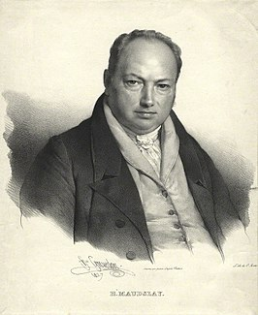
Notes:
Raf
Henry Maudslay – Schroefdraaddraaibank >>> 1800
Gestandaardiseerde schroefdraad
Hergebruik machineonderdelen
Kantelpunt voor de industriële revolutie
23 jaar voor de start van de bouw van dit prachtige Paleis der Academiën

Slide 11
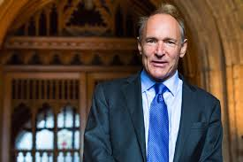
the ‘nuts and bolts’ of the information revolution
Notes:
Raf
Tim Berners-Lee
Uitvinder van het Wereldwijde Web
Gestandaardiseerde ‘linked data’ > hergebruik
Informatierevolutie

Slide 12
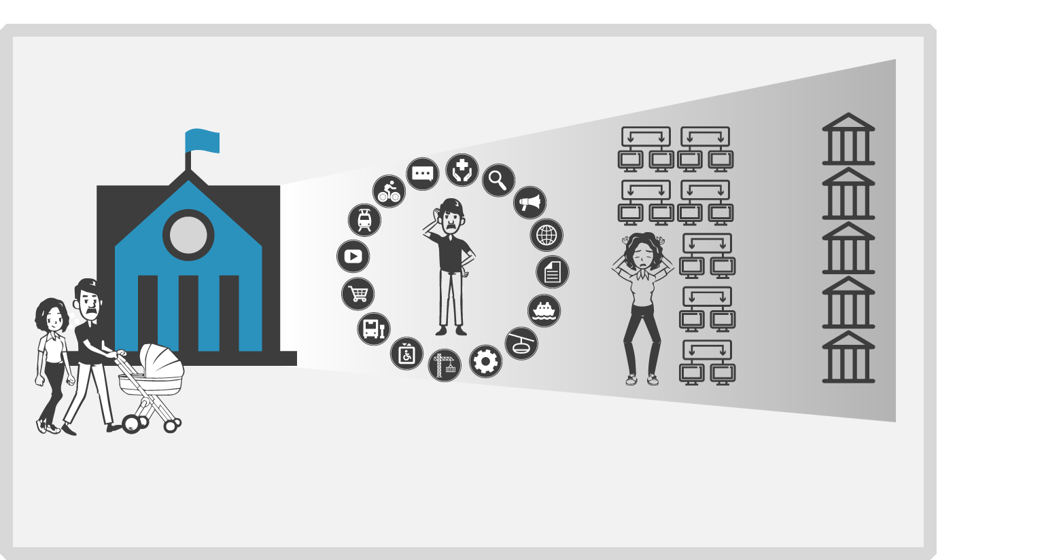
Slimme dienstverlening.
> 250 Information Systems
Local government
> 1000 public services
# administrations

Slide 13
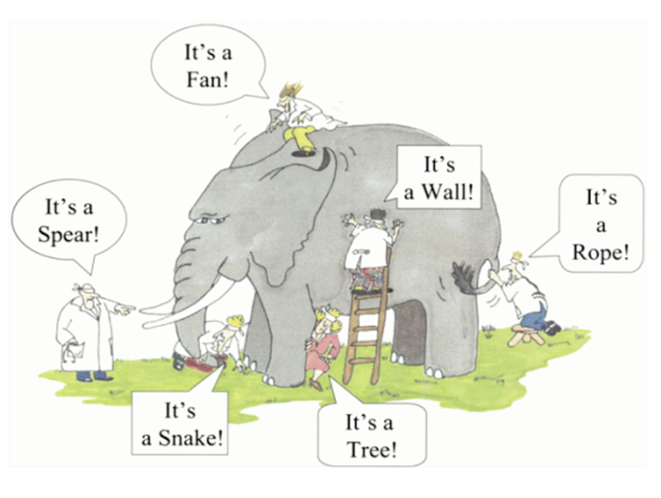
Motivatie.

Slide 14
Interoperabiliteit.
Legal interoperability aligned and digital friendly legislation
Political Context
Political, cultural and structural conditions
Organisational interoperability optimised processes by/for optimised data exchange
Semantic interoperability meaning, structure and appropriate use of information
Technological interoperability technical issues involved in linking computer systems

Slide 15
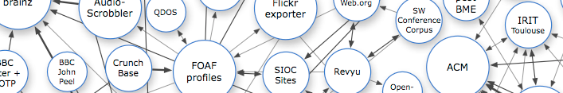




Afstemming met bestaande standaarden.
W3C
International Standards
EU
Vocabularies
Interfederal
Regional Extentions
EU - ISA²
Federal Government
Regional Government
Local Government
Industry
Academia
OSLO
PERSON VOCABULARY
OSLO
BUSINESS VOCABULARY
OSLO
ROAD VOCABULARY
OSLO
ORGANISATION VOCABULARY
OSLO
DCAT-AP VL VOCABULARY
OSLO
ROAD VOCABULARY
OSLO
ORGANISATION VOCABULARY
Vlaamse knowledge graph

Slide 16
Governance
1
>40
>400
4000+
Governance
Domain models
Contributors
Definitions
Stuurorgaan Vlaams Informatie en ICT-beleid (decretale verankering)
Transparant proces voor het ontwikkelen van data-standaarden (ISA²/W3C…)
Triple Helix approach: Overheden, private sector, Academia
Notes:
Legal interoperability aligned and digital friendly legislation
Organisational interoperability optimised processes by/for optimised data exchange
Semantic interoperability meaning, structure and appropriate use of information
Political Context Political, cultural and structural conditions
Technical interoperability technical issues involved in linking computer systems

Slide 17
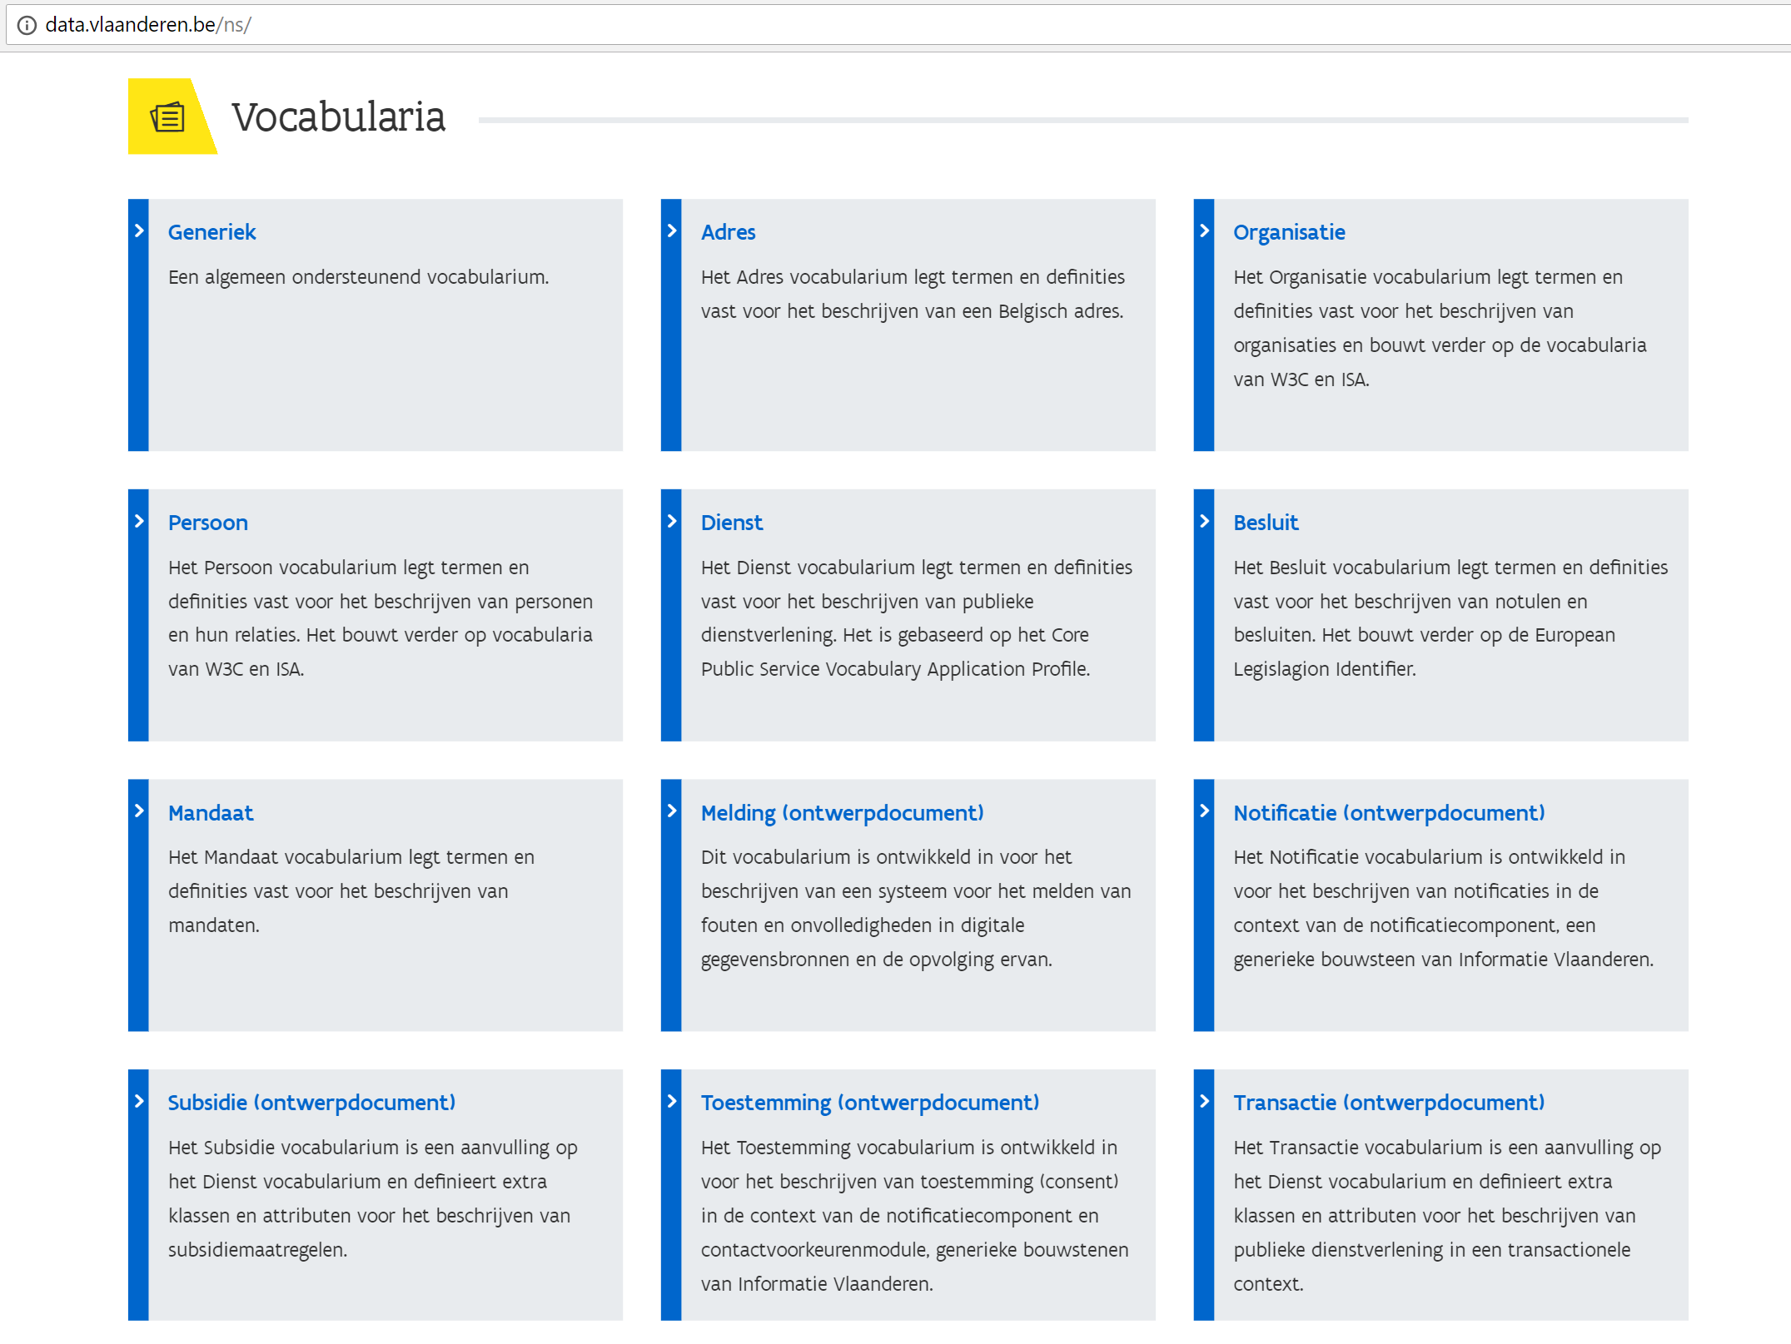
data.vlaanderen.be.
Person
Organisation
Address
Building
Road
Public Service
Transactional Services
Civic issue tracking
Notification
Consent (GDPR)
Contact preferences
Government Grants
Public Domain
Local Decisions
Political Mandate

Slide 18
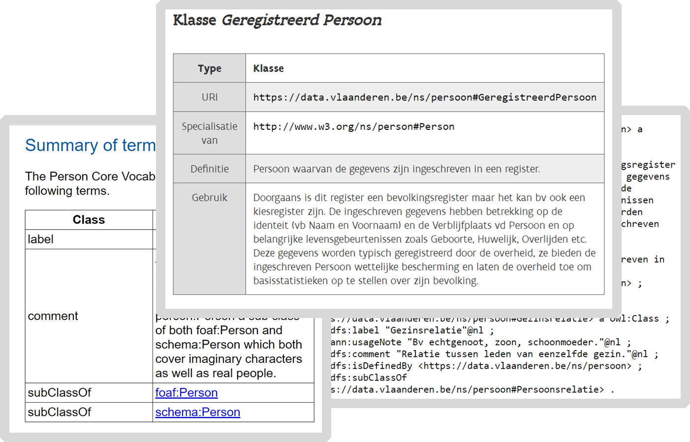
data.vlaanderen.be.
https://data.vlaanderen.be/ns/persoon

Slide 19
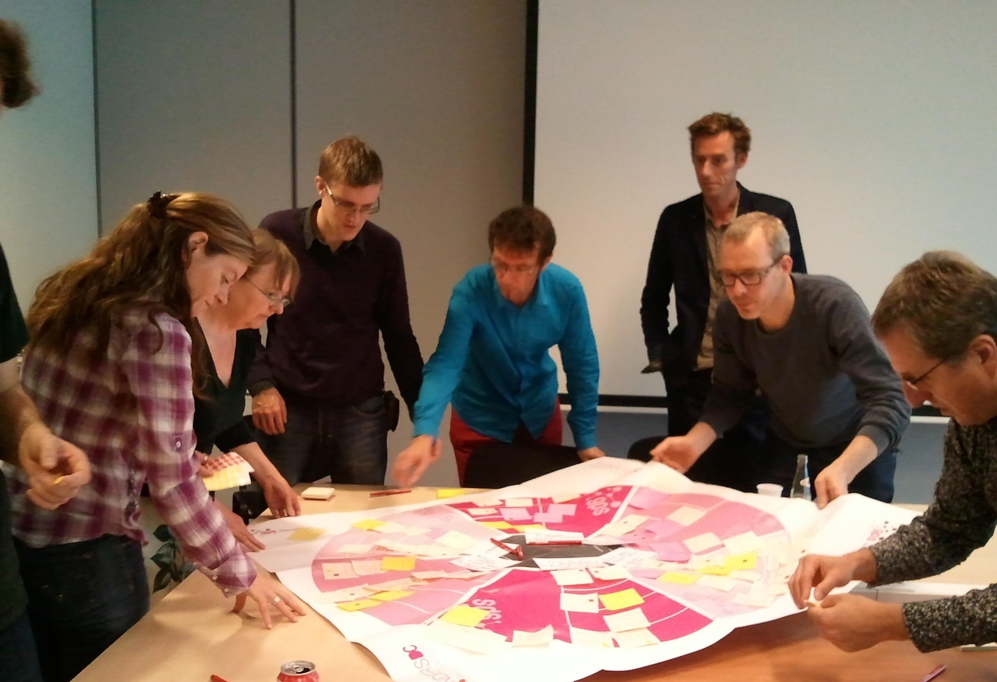
Samenwerken.
Photo by @rafke

Slide 20
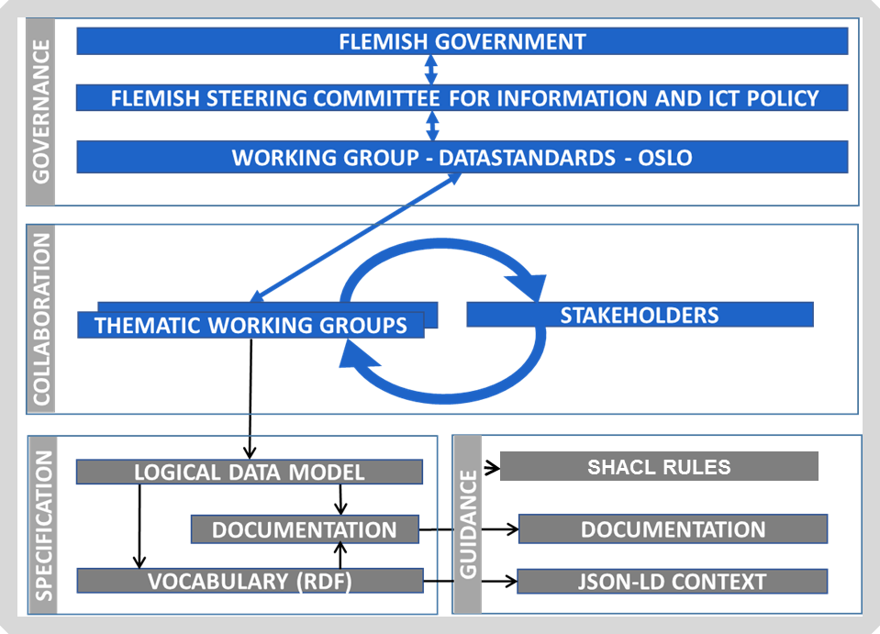
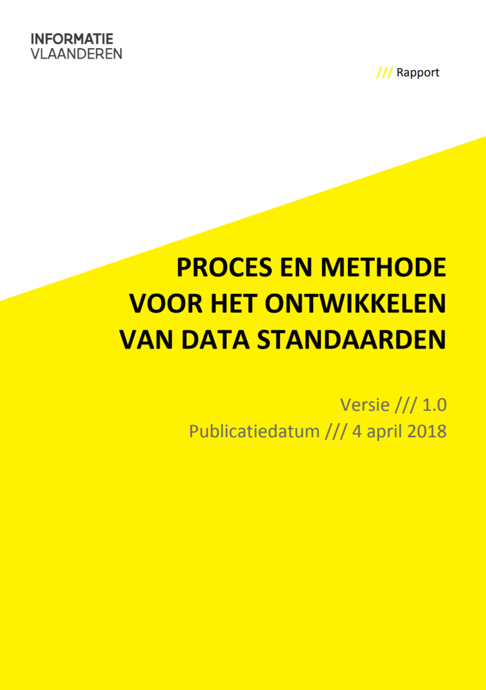
Ontwikkelen van datastandaarden.
https://data.vlaanderen.be/cms/Proces_en_methode_voor_de_erkenning_van_datastandaarden_v1.0.pdf

Slide 21
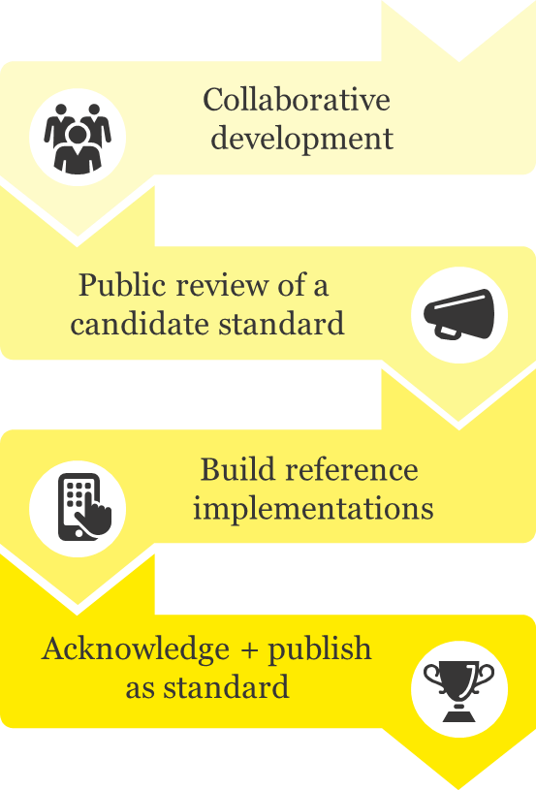
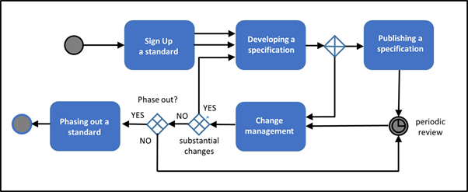
Proces.
The process to develop and maintain OSLO data standards, based on ISA, W3C and Open Stand

Slide 22
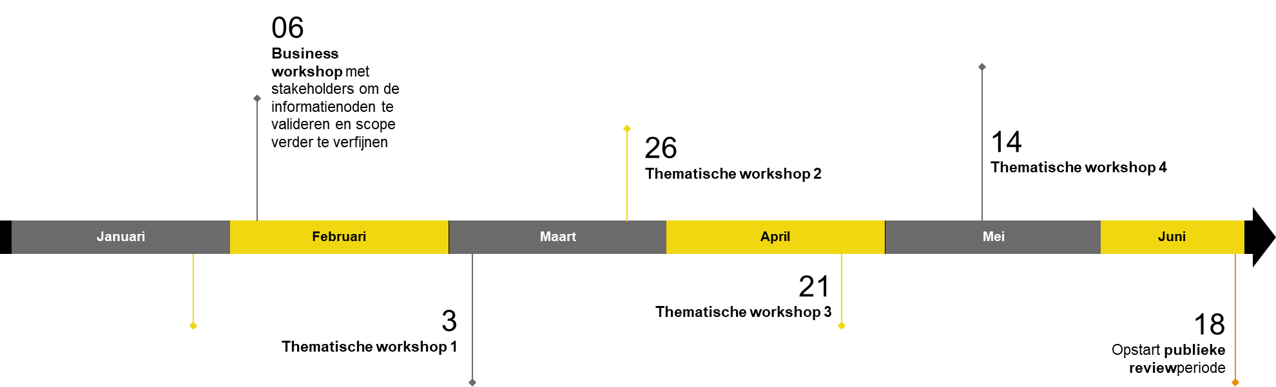
Proces.

Slide 23

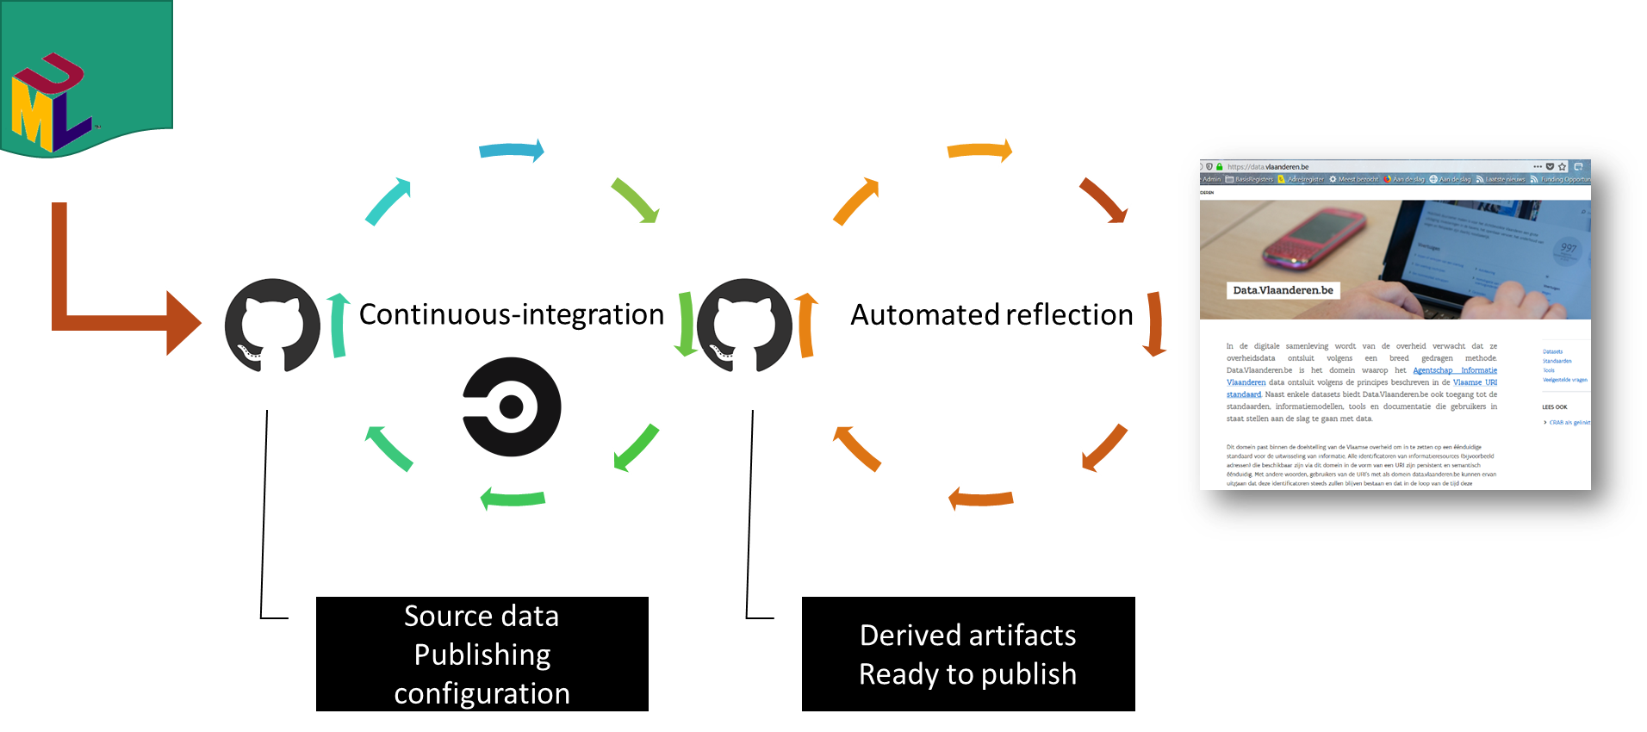
Methode.
Automated publication
Single Source of Truth
Artifacts
Standardised distribution flow
data.vlaanderen.be/ns
CORE vocabularies
Application profiles
JSON-LD SHACL

Slide 24
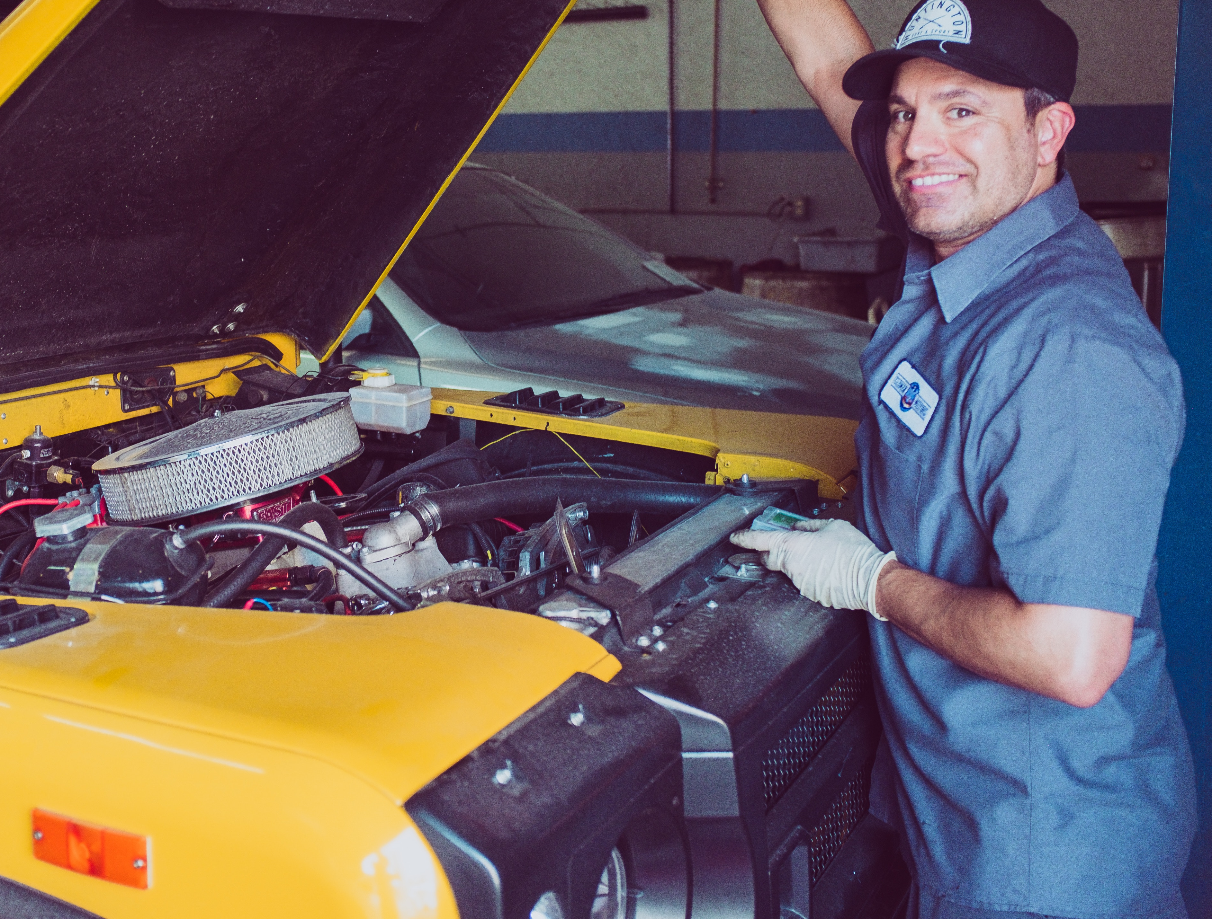

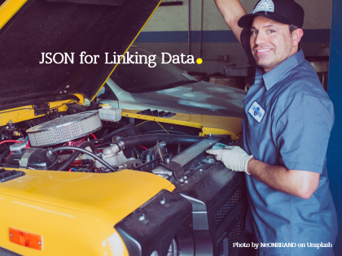
Semantiek en syntax.
Photo by NeONBRAND on Unsplash

Slide 25
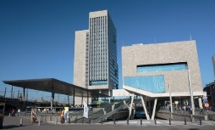

Connecting the data
VO:Gebouw:2132
Identificator 2132
https://data.vlaanderen.be/id/gebouw/2132
By saving a reference
By taking over all the data
{
“buildingName”: “VAC GENT”,
“buildingYear”: “2010”,
“E-level” : “50”,
“address”: “Maria Hendrikaplein 90”
…
}
time

Slide 26
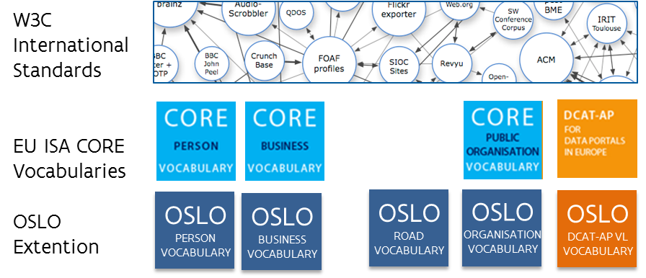
Het web als blauwdruk
Persistente identif-catoren: URIs
Links naar andere informatie
https://www.w3.org/ns/locn#adminUnitL2
Dereferen-cieerbare HTTP URI’s
Gestandaardiseerde Informatie (RDF)
https://data.vlaanderen.be/ns/adres

Slide 27
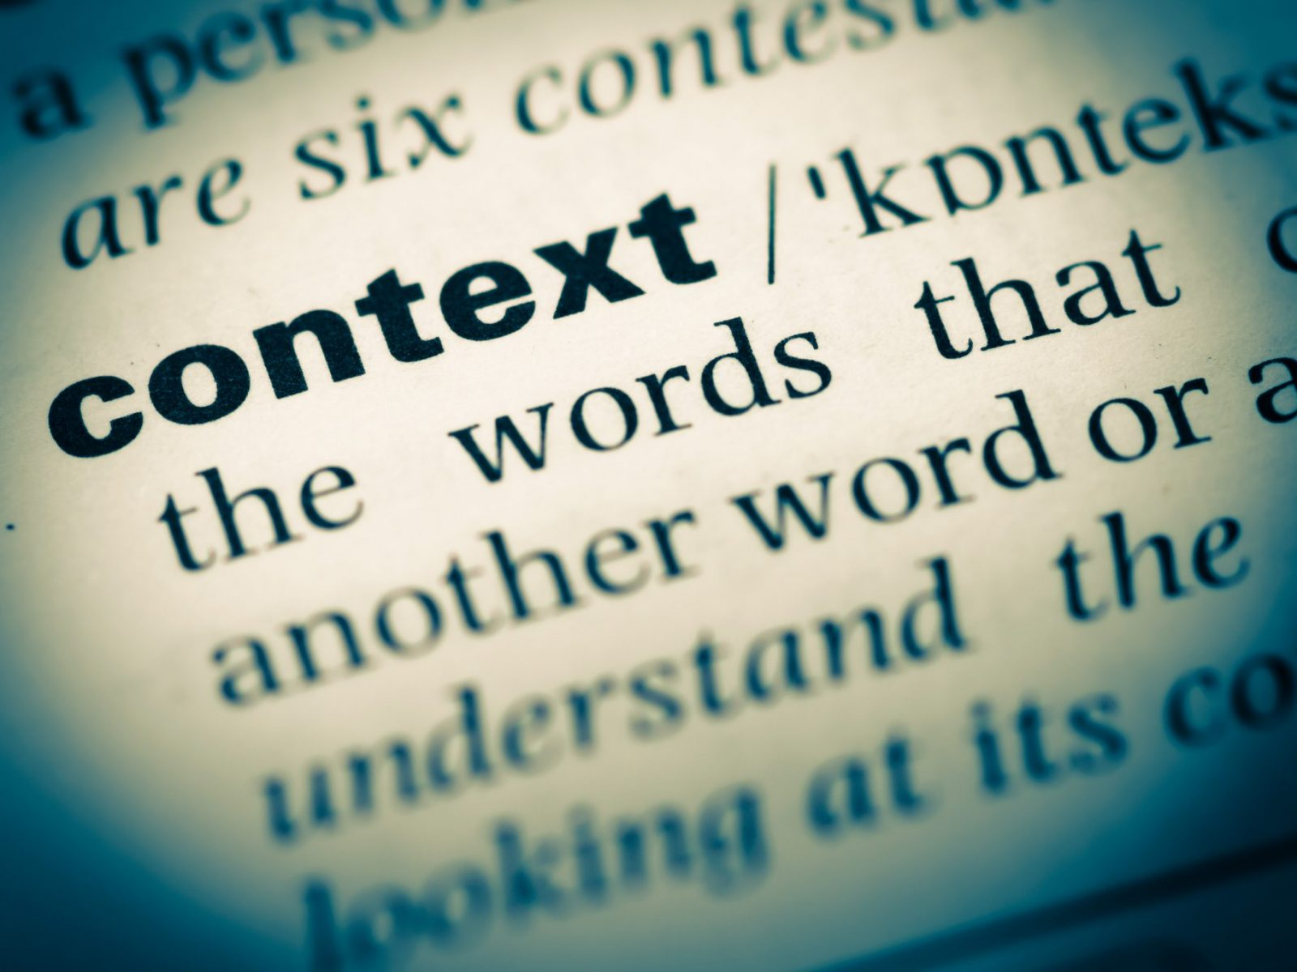
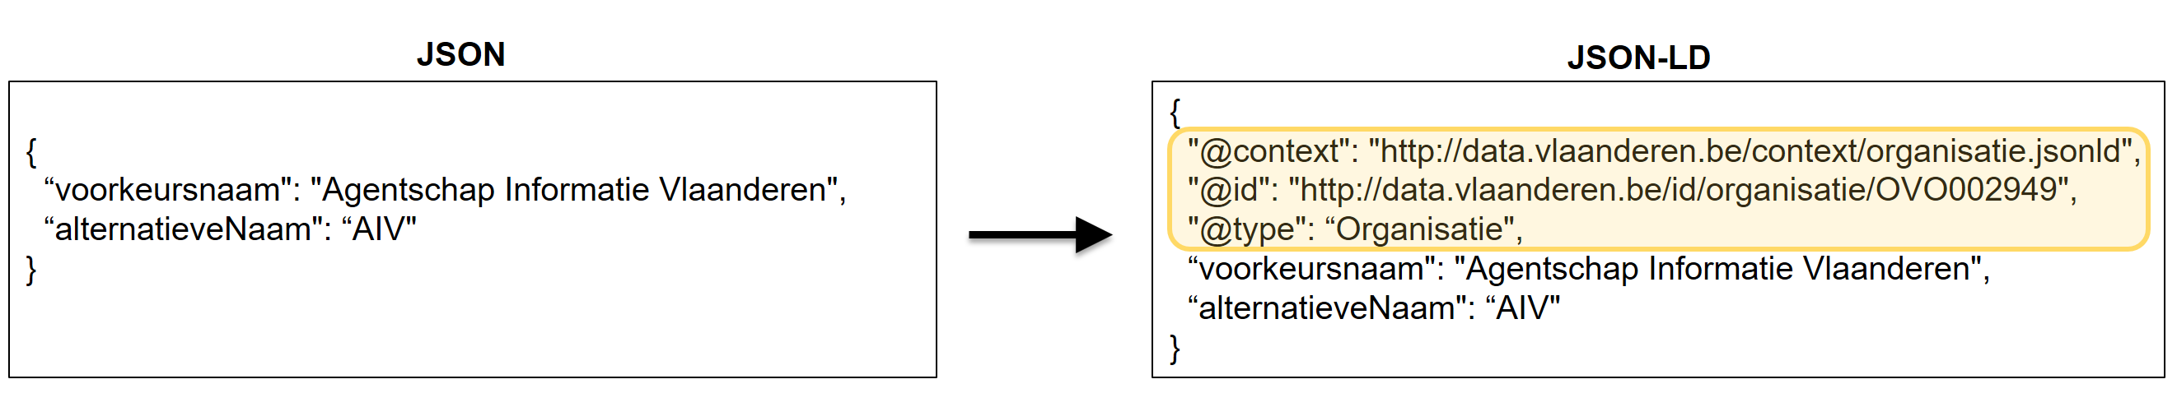
Machineleesbaar
Context toevoegen aan data
Uibreidbaar zoals ‘Lego’

Slide 28

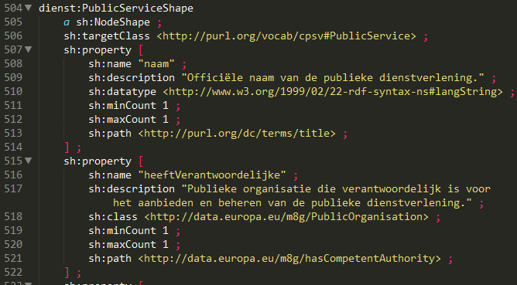
Compliancy
OSLO Open Source tools om compliance na te gaan

Slide 29

Technische interoperabiliteit.
Photo by Alexandre Debiève on Unsplash

Slide 30
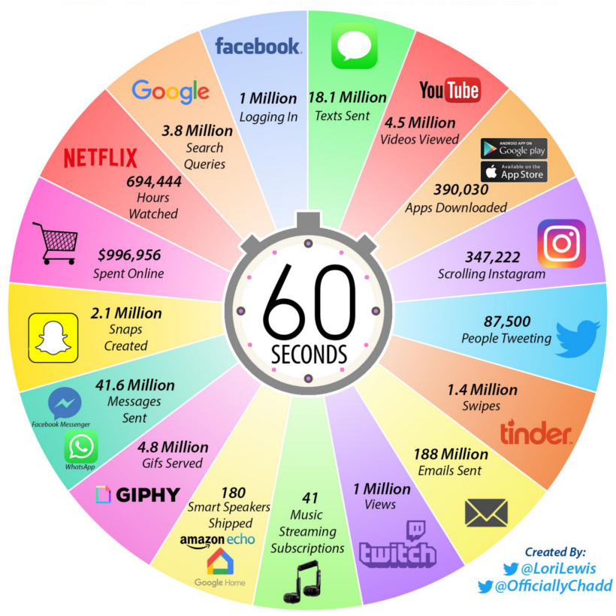
2019 estimates
Source @LoriLewis,
@OfficallyChadd
APIs en de data economie.
Photo by David Siglin on Unsplash

Slide 31

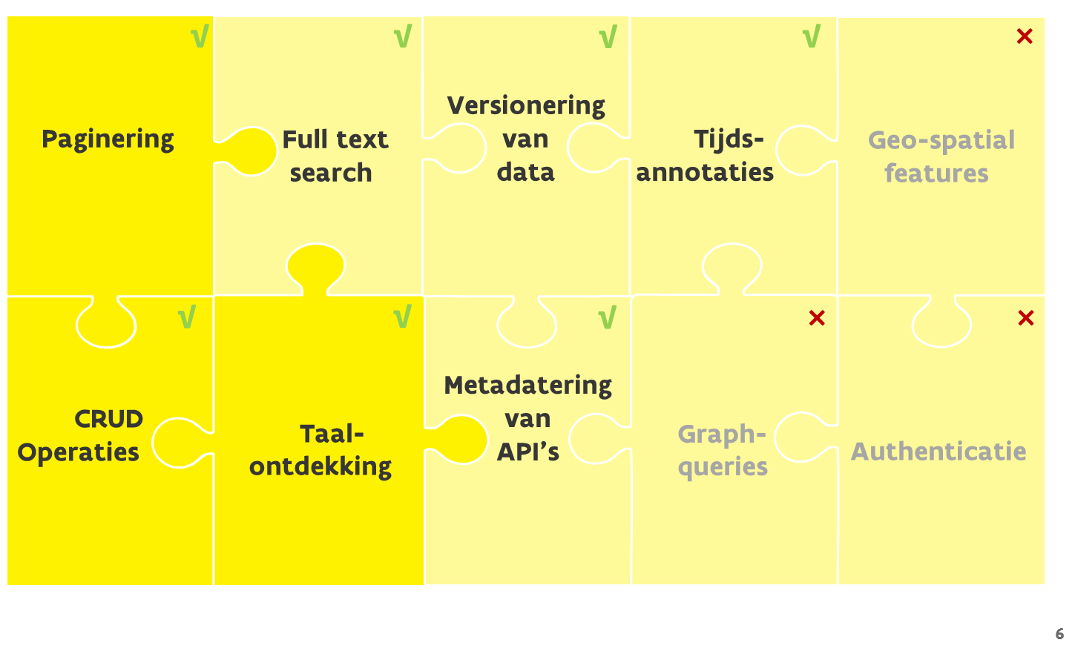
Slimme APIs.
Photo by Hans-Peter Gauster on Unsplash

Slide 32

Ondersteuning.
Photo by Garret Sears on Unsplash

Slide 33
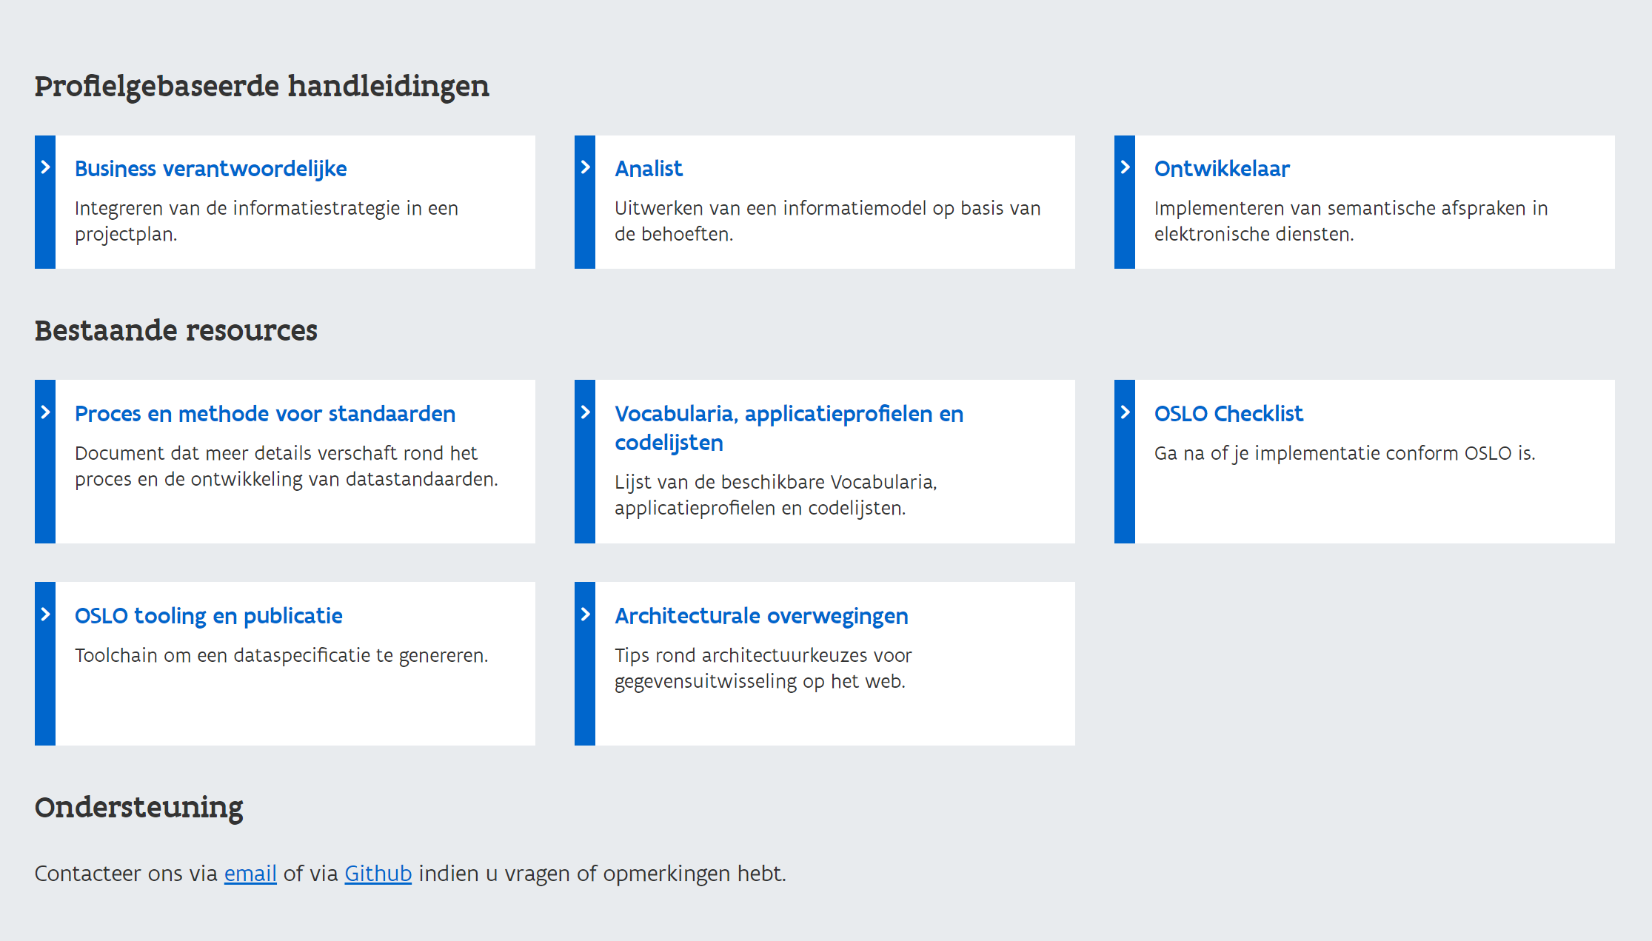
Ondersteuning.
data.vlaanderen.be.

Slide 34

Wrap-Up
Wrap Up.

Slide 35
 | 2020
 | Januari |  |  |  | Februari |  |  |  | Maart |  |  |  | April |  |  |  | Mei |  |  |  | Juni |  |  |  | Juli |  |  |  | Augustus |  |  |  | September
Offerte Informatie Vlaanderen/ Administratief proces
Opzetten van de werkgroep en omgeving
Uitwerken planning workshops
Workshop 1: Business workshop, kick off
Selectie use cases en opmaak draft standaard (sneuvelversie)
Werkgroepen
Public review
Finaliseren standaard
Timeline.
Photo by David Siglin on Unsplash

Slide 36
Cultural heritage metadata in decentralized networks
Door Ruben Verborgh
https://rubenverborgh.github.io/OSLO-Cultural-Heritage-2020/

